Slide 1
Renovação do carro do tio Morty!
CHALLENGES 4U

Slide 2
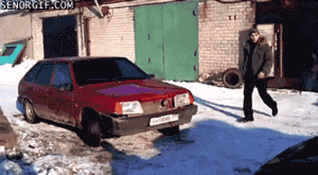
O carro antigo do tio Morty estava a desfazer-se
As portas rangiam, os pneus estavam carecas e os faróis mal funcionavam.
Então ele chamou os seus cinco sobrinhos – Carl, Clyde, Curtis, Clancy e Cedric – e lançou-lhes um desafio.
“Rapazes o meu carro precisa de uma renovação! Preciso de um motor novo, de um conjunto de pneus, de um sistema de GPS de alta tecnologia, de um banco de pele e de vidros fumados. Aquele que me fizer o melhor negócio ganhará um belo prémio!”

Slide 3
Os sobrinhos concordaram em segredo que...
... cada um compraria um dos cinco artigos e dividiriam o prémio da seguinte forma:
Aquele que comprasse o motor receberia 35% do prémio.
A pessoa que comprasse o conjunto de pneus receberia 25%.
Os que comprassem os vidros fumados e os bancos de couro receberiam 16% cada.
Quem comprasse o sistema GPS receberia 8%.
Consegues descobrir que sobrinho comprou o quê e quanto é que o tio Morty deu como prémio?

Slide 4
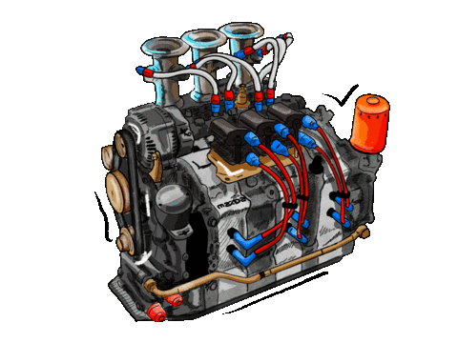
Pistas e Respostas
O Curtis não comprou o GPS.
O Cedric ganhou menos 67,5 euros do que o Clyde.
O Carl ganhou mais do que o Clancy mas menos do que o Curtis.
A pessoa que comprou os bancos de pele - não o Cedric - ganhou 120 euros.
750 €
Verifica a resposta!
O prémio monetário total foi de _____
Curtis
Clyde
O motor foi comprado por ______ e ______comprou os pneus.
_____comprou os bancos de pele, os vidros fumados foram comprados pelo ______ e o ______ comprou o GPS.
Verifica as respostas!
Carl
Cedric
Clancy
Esperamos que tenhas conseguido!...

Slide 5

Esperamos que tenhas gostado!..

